Slide 1
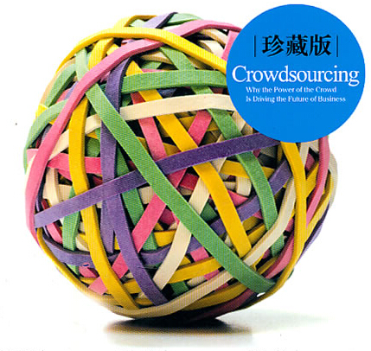
众包
群体力量驱动商业未来
[美] 杰夫·豪⊙著
牛文静⊙译
Make BY @Smile-偉德
21世纪的商业趋势，离开众包，你将无法面对商业未来

Slide 2
推荐序
众包揭示了一个关于人类的基本原理——社区比公司更能有效地组织起工作者，一个工作的最好人选是最想做这个工作的人。有热情。快乐工作的人构成了我们这个的经纬，而众包就是利用群体的智慧，创造出人人受益的美好事物。
——北京大学新闻传播学院副教授 胡泳——
众包主要谈的是发达经济的趋势，也可以认为是我们未来的生产方式。其特
点是人们度过生存发展阶段，因此需求结构和动力结构都发生了多元化转变。在中国，人们处在生存发展阶段，因此同质化的需求。同质化的生产无可避免。但众包的思路是完全可以借鉴的。
——社科院信息化研究中心秘书长 姜奇平——

Slide 3
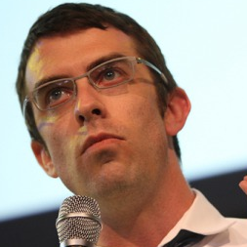
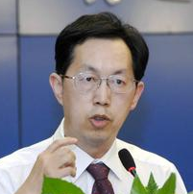
何为众包
//
杰夫·豪
众包指的是一个公司或机构把过去由员工执行的工作任务，以自由自愿的形式外包给非特定的（而且通常是大型的）大众网络的做法。
//姜奇平
众包与中国人所说的“三个臭皮匠，赛过诸葛亮”意思相近，而新的地方在于，它以互联网为基础，更加深入的探讨“未来是按照什么样的方式组织的”的问题。

Slide 4
众包四要素
众包“引擎”
业余爱好者
众包“加速器”
互联网技术
众包“燃料”
开源软件
众包“关系链”
大众社区
业余爱好阶层的出现、开放源代码软件的出现、互联网的普及以及廉价工具的发展、网络社区的形成并不断壮大。这四件事的发展为众包的兴起提供了肥沃的土養。

Slide 5
5
大特性
众包的

Slide 6
群体智能
异质性的多样化
1
众包的异质性多样化
每个人都拥有别人看来很有价值的知识或才华。每个人都拥有自己的特质，每个人都处在众包的中心。这也是植根于众包当中的平等主义原则。
2
多样化成功的条件
问题必须很难解决
大众具备随时解决问题的一些能力
参与者必须来自足够大的人才库

Slide 7

群体智能
认知潜力
1
认知潜力必须了解的事实
要懂得学会汇总和利用己有的知识
有时最好的战略是即兴创作
最后成功的那个不会受到前面失败的影响
在预测市场上，经济回报会淘汰愚蠢者
最聪明的人总在别处
2
认知潜力的现实例子
通过在互联网发布需要解决的问题，由大众业余爱好者的多样化认知潜力从专业人士无法碰触的另一面找到适合的解决方法。然后汇总各种点子组合成最优的解决方案。
宝洁：创新中心

Slide 8

群体智能
创造潜力
1
群体创造潜力的本质
对于众包来说，摆脱了以往传统的大规模再生存方式，通过互联网将分散在不同地方信息聚拢起来并善加利用，从而从100%的参与者中寻找出能够产生巨大变化的1%。而这种创造性工作中，众包的本质是去芜存青。
2
信息整合的现实例子
通过组织大量有才华的业余爱好者用价格低廉但分辨率很高的数码相机拍出高质量的图片，然后通过在Istockphoto发布形成一定的规模
图片发布网站

Slide 9

群体的力量
信息整合能力
1
众包的信息过滤器
90%
垃圾
10%
价值
1%
极品
2
信息整合的现实例子
谷歌搜索引擎把决定性信息（比如报纸文章或博客内容）重要性的权利交给大众，通过把大众意见适当聚在一起，将庞大的信息整理出来
网页排名

Slide 10
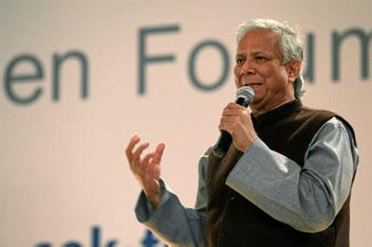
群体的力量
资金整合能力
1
众包资金整合的方式
众包通过直接将需要钱的人有有钱的联系在一起，摧毁金融上的等级制度，实现多种方式募集和捐助。小额贷款是其表现的一种方式。
2
资金整合的现实例子
通过瞄准最贫困的农户，并以贫困家庭中的妇女作为主要目标客户；提供小额短期贷款，按周期还款，整贷零还，这是模式的关键；无须抵押和担保人，以五人小组联保代替担保，相互监督，形成内部约束机制
格莱珉银行创始人

Slide 11
众包的
10
大特性

Slide 12
01
选择正确的模式
众包不是一个单独的战略，它是众多方法的一个概括性描述。他们的共同特性就是都依赖于大众的某项贡献。所以在启动众包提议前，必须确定最终目标是什么，这样才能决定使用什么样的众包模式
群体智能
大众创造
大众投票
大众集资
02
选择合适的大众
众包意味着全世界的网民都是我们的“大众”，有10亿人之多。但如何选择合适的大众来参与到我们的众包当中一个关键问题。这就需要我们精心组织语言，准确说明自己的意图，并找到合适的媒体发布这个消息。

Slide 13
03
提供恰当的激励
一个成功的众包项目最重要的部分，就是有一个活跃而忠诚的社区。而这就必须尽可能的了解到参与者的动机是什么，并且在适当的时候提供恰当的激励。
04
别急着炒人
千万不能有“既然大众能免费完成工作，那干吗还要花钱请雇员”的想法。众包背后的真相就是：这样的事既不便宜也不简单
05
仁慈的独裁者原则
对于众包最大的误解之一是，大众是分开工作的。实际上，最成功的众包都是由大众和指导他们的某几个人合作完成的，抛开管制是让事情一团糟。

Slide 14
06
保持简单 分解工作
众包开始时要注意的是要将任务分得尽可能小并且要保证任务的本质够单纯。因为大众没有我们想象中的那么闲，同时也因为他们多样化，需要有一个标准
07
牢记斯特金定律
斯特金定律认为，任何事90%都是垃圾。虽然潜在的受众数量超过10亿，但是大部分的反馈结果都无法达到我们对质量的期望标准。
08
牢记10%：抵抗斯特金定律
真正的人才仍然书稀缺品。众包的一个主要优点就是，为这样的人才提供了前所未有的平台。但需要我们慧眼识人才，找到真正能实现价值的10%的人。

Slide 15
09
社区总是对的
这是对“原则5”原理的补充，社区的确需要一个决策者、但最终是，独裁者的权威是道德上的，有说服力的，但不是绝对的，我们可以试着引导社区，但最后我们必须还是得根据社区的最终意见进行行动和决策。
10
清楚自己能为大众做什么
成功的众包要满足“马斯洛需求层次”最高层次的需要。某事之所以吸引很对人来参与，是因为人们需要满足一些心理、社会或者情感上的需求。如果这些需求没有被满足，他们就不会参与。

Slide 16
THANKS

Slide 17
你也想免费得到出版社赠书做PPT读书笔记？
1
2
3
4
购买99元
网易云课堂
PPT在线课程
购买后去微博
私信@秋叶
要福利QQ群号
新浪微博晒作业被老师肯定奖励内部选书
出版社寄书到后约@时间卡片 晒读书PPT
友情提示：马上就去新浪微博
1、关注@时间卡片 ，可以看到其它学员读书PPT制作约定
2、关注@读书笔记PPT，可以看到其它学员已经提交的读书PPT
3、搜#和秋叶一起学PPT#标签，可以看到其它学员已经提交的作业PPT
4、国内主流出版社都已经和@秋叶 老师合作，有本事，不花钱好书随时让你选！

Slide 18


#和秋叶一起学PPT#
学员暑假读书笔记167号
你也想做？请马上@时间卡片 约定
我们免费指导你做出好读书笔记PPT！
和 秋叶 一起学PPT
搜
网易云课堂
秋叶
网易云课堂最受欢迎的付费职场课

